Slide 1






0113 1주차
[ JS 입문 스터디]
0106 1주차}
< 팀원 >
이다은(팀장), 김주영, 유승완, 이채민
< 모임 방식 >
대면 (비대면 혼용)
< 정기 모임 시간 >
매주 금요일 15:00 – 16:30
< 스터디 목표 >
‘생활코딩’ 강좌, 교안으로 주차별 학습 완료하기

Slide 2
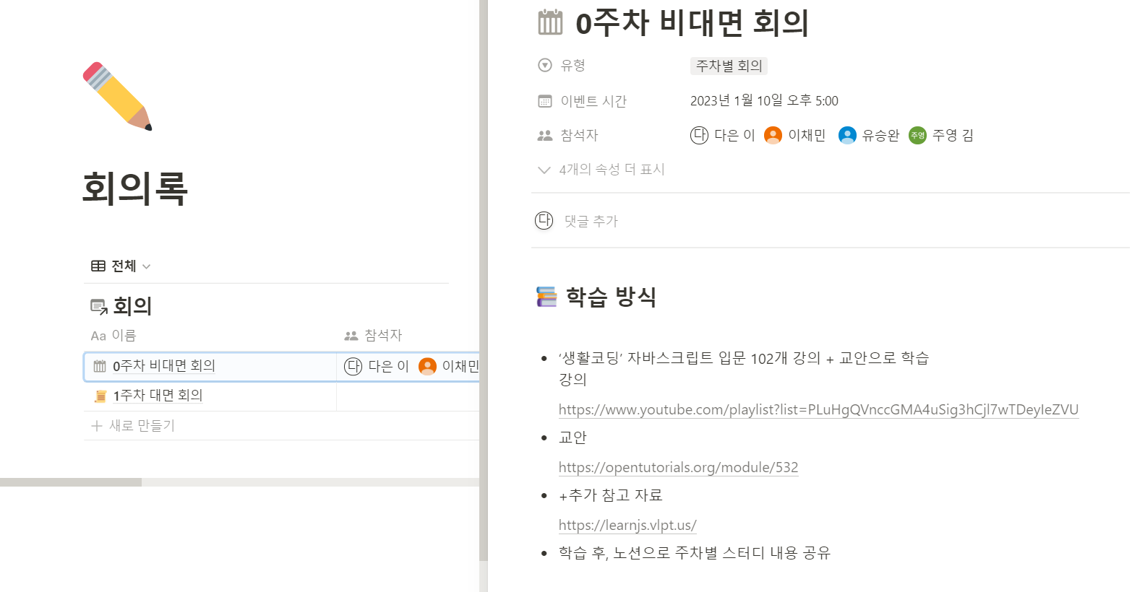
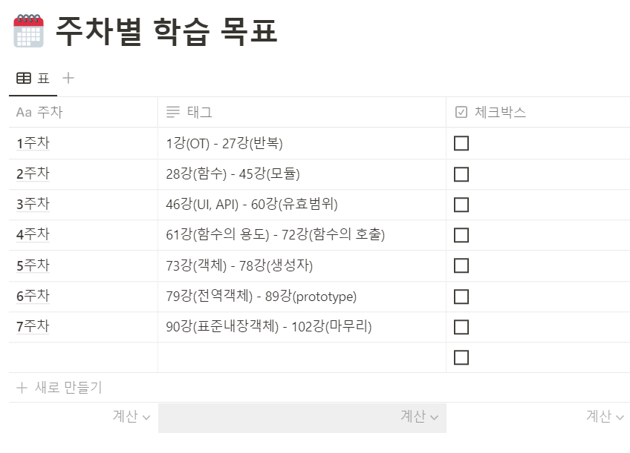
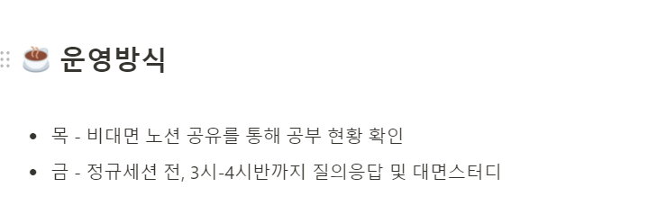
0113 1주차
[ JS 입문 스터디]
0106 1주차}
< 커리큘럼 소개 >
< 이번 주 진행상황 >

Slide 3
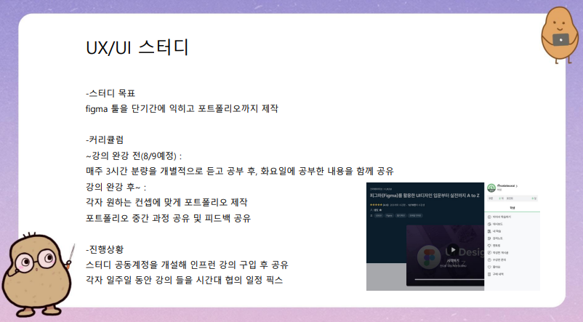
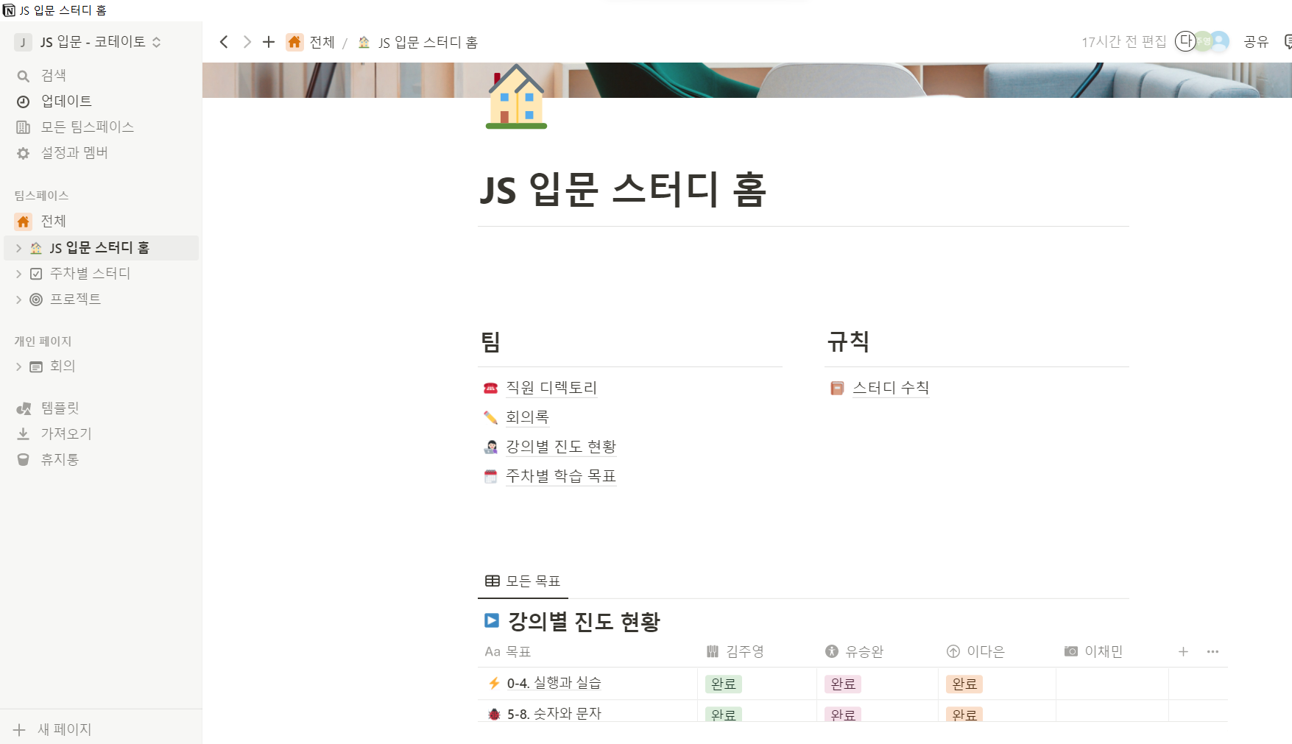
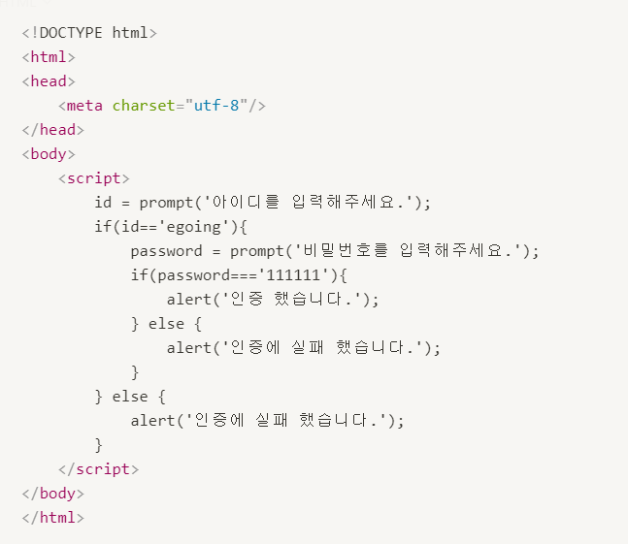
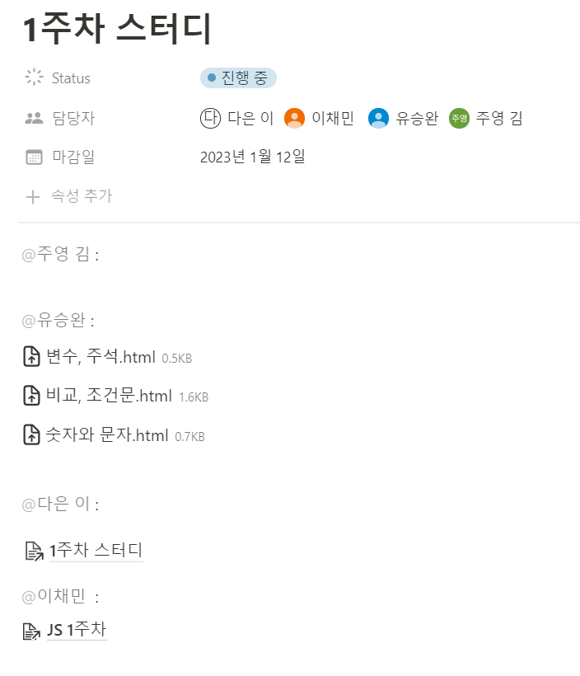
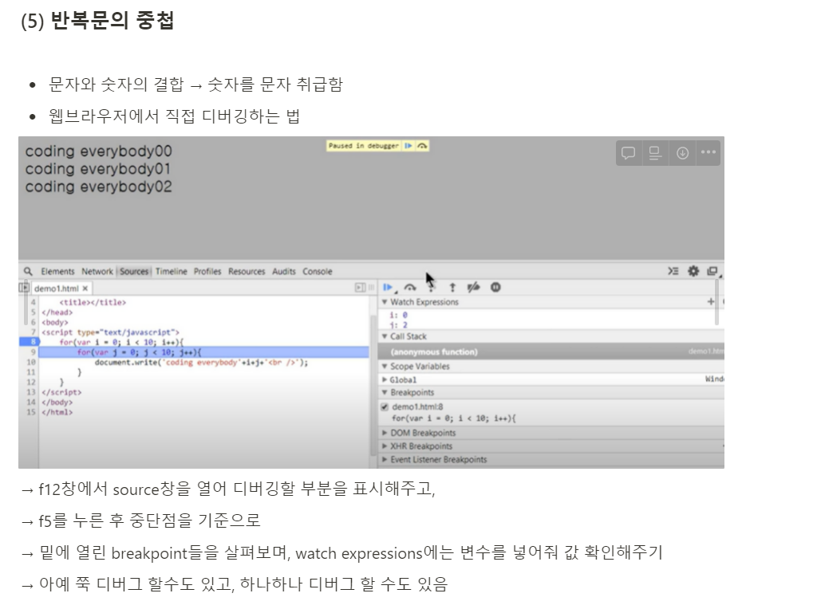
예시(스터디)

